Slide 1
Проектирование информационных систем
Диаграмма пользовательского интерфейса

Slide 2
Методы и нотации в рамках этапов ЖЦ ПО (на примере UML)
Постановка задачи («Техническое задание»)
Анализ требований и разработка спецификаций («Эскизный проект»)
Проектирование («Технический проект»)
Analysis Model
Use case
Requirements Model
Domain Model
Class
Deployment
State
Activity
Component
Communication
Sequence
Interface

Slide 3
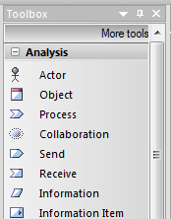
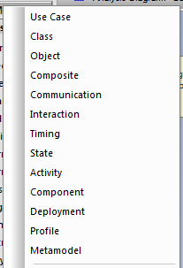
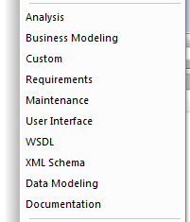
Меню инструментов моделирования
Toolbox -> More tools
UML
Extend

Slide 4
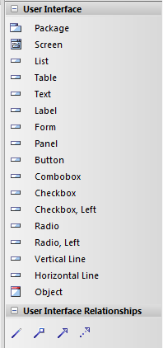
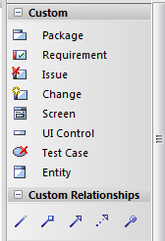
Инструменты моделирования интерфейса пользователя
Описание требований пользователя (ЖЦ ПО – Анализ требований)
Проектирование интерфейса пользователя (ЖЦ ПО – Проектирование)

Slide 5
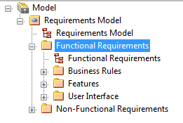
Создание диаграммы Требований
Функциональные требования
Бизнес правила
Особенности
Интерфейс пользователя
Пакет Business Rules представляет собой каталог явных бизнес-правил, которые необходимы для реализации в рамках текущего проекта. Бизнес-правила обычно выполняются во время выполнения программы и управления обработкой информации и транзакциями.
Пакет Features описывает дискретные кусочки функционального поведения, которые дают конкретный результат.
Пакет интерфейса пользователя содержит описания видимых экранов и форм конечного пользователя высокого уровня, которые необходимы для поддержки предлагаемой системы.

Slide 6
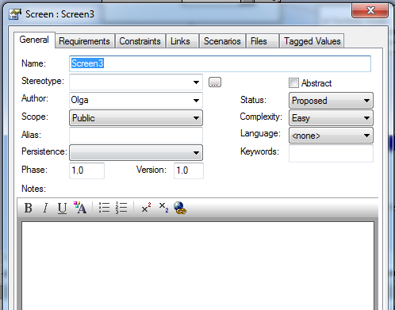
Пользовательский интерфейс. Форма (Screen)
Форма/Экран

Slide 7
Пользовательский интерфейс. Форма (Screen). Стереотип
Стереотип формы:
Управление (Control)
Web-страница (Web-page)

Slide 8
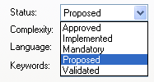

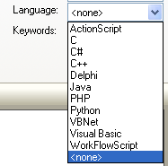
Пользовательский интерфейс. Форма (Screen)
Статус
Сложность
Язык реализации

Slide 9
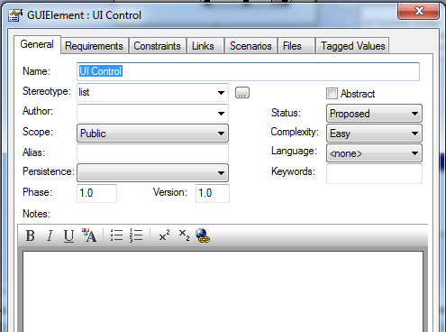
Пользовательский интерфейс. Элемент управления (UI Control)
Элемент управления интерфейсом пользователя

Slide 10
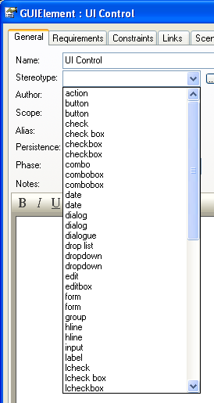
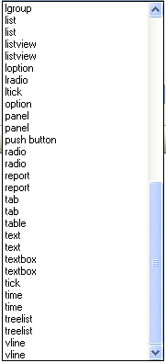
Пользовательский интерфейс. Элемент управления (UI Control)

Slide 11
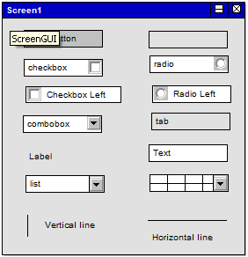
Пользовательский интерфейс. Элемент управления (UI Control). Стереотип
Список (List)
Таблица (Тable)
Текст (Тext)
Метка (Lable)
Панель (Panel)
Кнопка (Button)
Поле со списком (Combobox)
Область с множественным выбором (Checkbox)
Область с единственным выбором (Radio)
Вертикальная линия (Vertical Line)
Горизонтальная линия (Horizontal Line)

Slide 12
Пользовательский интерфейс. Связи (Connectors) (см. лекция «Требования»)
Ассоциация
Агрегация
Наследование
Реализация
Вложенность (линия, на конце круг с плюсом) – применяется для обозначения вложенности одного элемента в другой, например один Пакет вложен в другой Пакет.

Slide 13
Пример интерфейса. Просмотр покупательской корзины

Slide 14
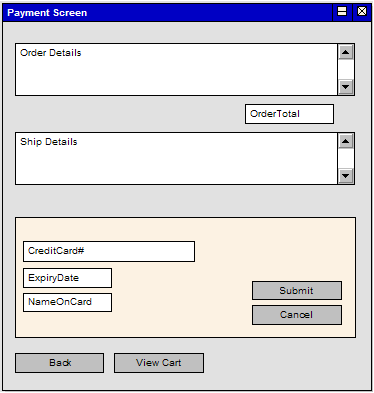
Пример интерфейса. Экран покупки

Slide 15
Пример интерфейса. Просмотр каталога

Slide 16
Пример интерфейса. Ввод пароля

